Slide 1
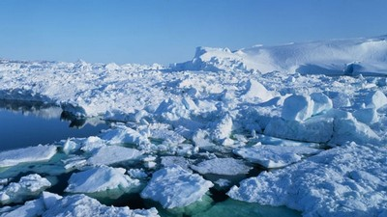
Arktida
Arktida
Arktida je název pro oblast okolo severního pólu. Název pochází z řeckého slova αρκτος, které znamenalo medvěd a vztahuje se k souhvězdí Malý medvěd a Velká Medvědice a na hvězdu Polárku.

Slide 2
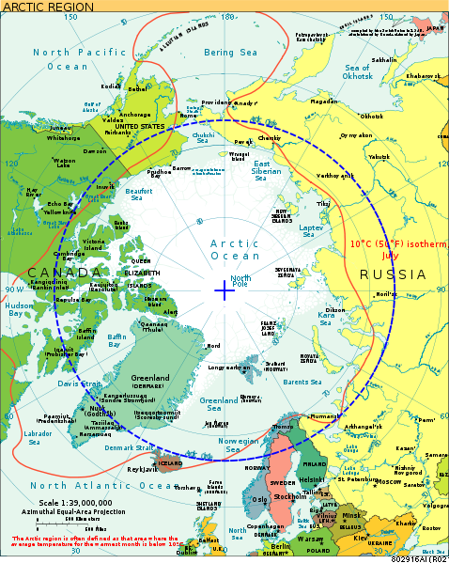
Mapa Arktidy (červená barva označuje desetistupňovou izotermu pro červenec, modře je zaznamenán severní polární kruh

Slide 3
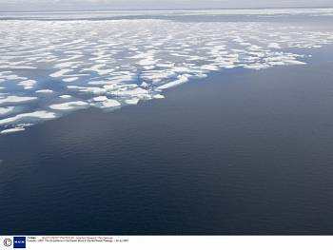
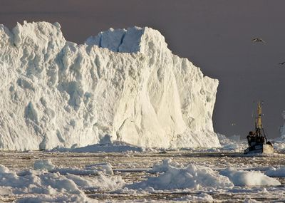
Hranice Arktidy lze stanovit různými způsoby. Nejčastěji se definuje buď jako oblast na sever od severního polárního kruhu, tj. 66°32′ sev. šířky (v tom případě zabírá oblast o rozloze 21,18 mil. km²), nebo jako oblast na severní polokouli, v níž průměrná teplota ani v létě nepřesahuje 10 stupňů Celsia. Její hranice se přibližně kryje s hranicí lesa. V současné době má takto vymezená Arktida rozlohu více než 26 mil. km². Z politického hlediska je Arktida definována jako oblast ležící na území osmi arktických států (Norsko, Finsko, Rusko, USA, Kanada, Island, Grónsko (Dánsko), včetně Laponska.

Slide 4
Nejvýznamnější arktické ostrovy
Grónsko (2 130 000 km²) Baffinův ostrov (507 414 km²) Viktoriin ostrov (217 291 km²) Ellesmerův ostrov (196 236 km²) Nová země (82 180 km²) | Svalbard (Špicberky) (63 080 km²) Země Františka Josefa (16 100 km²) Novosibiřské ostrovy (38 400 km²) Severní země (37 560 km²) Wrangelův ostrov (7 270 km²)

Slide 5
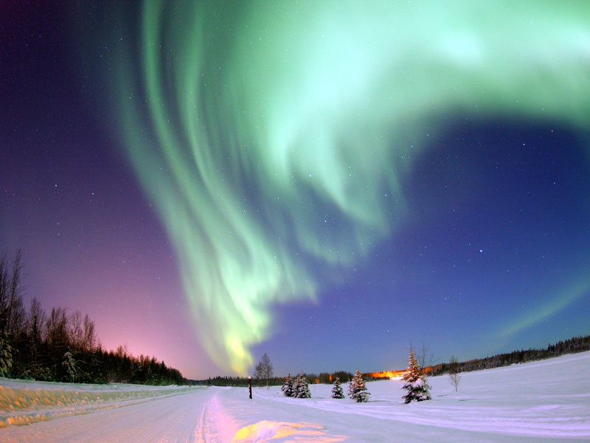
Podnebí
Arktické klima je ovlivňováno relativním oteplujícím vlivem moře (mořské proudy) a relativně ochlazujícím vlivem pevniny, zejména v zimním období (pevninské ledovce a studené vnitrozemské klima).
Globální oteplování v posledních desetiletích se nejzřetelněji projevuje právě v polárních oblastech a v Arktidě způsobuje tání mořského kerného ledu. Tato situace může v blízké budoucnosti významně ovlivnit celosvětové změny klimatu v důsledku změn působení a tras mořských proudů.
Po většinu roku převládá vysoký tlak vzduchu (Arktická tlaková výše), je tedy málo oblačnosti i srážek.
Oblast ovšem ovlivňují i 2 rozsáhlé pravidelné tlakové níže – Aleutská a Islandská. Jsou zdroji silného vzdušného proudění, zejména v zimě.
Polární záře nad Aljaškou

Slide 6
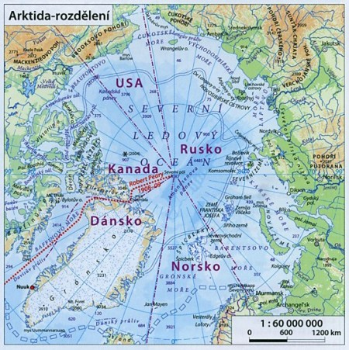

Slide 7
Soupeření velmocí
Oblast je strategickou i z pozice supervelmocí, jelikož přelet přes Arktidu byl v dobách studené války nejkratší spojnicí mezi soupeřícími velmocemi. Stavba vojenských základen v oblasti na sebe nenechala dlouho čekat.
Na počátku 21. století vyvstala také otázka nároků na mořské dno v této oblasti. Jsou předpoklady, že se zde nacházejí ložiska surovin, o něž jeví zájem všechny státy oblasti. V roce 2007 zahájilo Rusko výzkumy, mající zdůvodnit jeho nároky na oblast až k pólu.

Slide 8
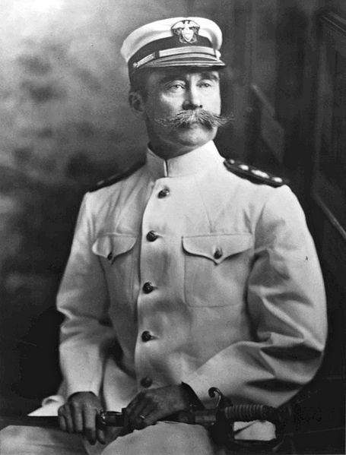
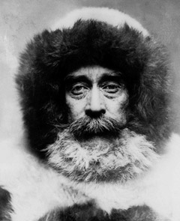
V červenci 1908 se vydal na další výpravu k pólu. Stejně jako při předchozí výpravě vyrazil z Grantovy země. 6. dubna 1909 se výprava dostala na vzdálenost pouhých 9 km od pólu. Tuto vzdálenost překonal pouze na lehkých saních a se čtyřmi Eskymáky a černošským sluhou Hensonem. Podle měření se dostali až na 89° 57´ severní šířky. Zde vyvěsili americkou vlajku a zanechali plechovou krabici se zprávou. Stal se tak prvním člověkem, který stanul na severním pólu.
Robert Edwin Peary (6. května 1856, Cresson, Pensylvánie - 20. února 1920, Washington (D.C.)) byl americký polárník a pravděpodobně první člověk, který dosáhl severního pólu. O jeho prvenství se dodnes vedou spory.

Slide 9
■■ V Arktidě je v zemi uloženo veliké množství uhlíku. Oblasti kolem severního
pólu, konkrétně arktické půdy a mokřady, obsahují dvakrát tolik uhlíku, než kolik je
ho v atmosféře.
■■ Emise oxidu uhličitého a metanu vinou oteplování rostou. Již současné
oteplování v Arktidě způsobuje zvýšené emise oxidu uhličitého a metanu. Většina
uhlíku uvolňujícího se z tající půdy je tisíce let stará, což ukazuje, že věkovitá organická hmota v těchto půdách podléhá snadno rozkladu.
■■ Odebírání uhlíku vegetací se zvyšuje. Delší vegetační sezóna a pomalá migrace dřevin na sever způsobují v severských oblastech větší růst rostlin a ukládání uhlíku.
■■ Jak bude oteplování postupovat, emise uhlíku předběhnou jeho zachycování.
Budoucí arktické emise uhlíku do atmosféry překonají tempo jeho ukládání. Změny krajiny budou mít za následek větší pohlcování sluneční energie, což změnu klimatu urychlí.
více než 30
15,1 až 30
10,1 až 15
5,1 až 10
0,1 až 5
kilogramy na metr čtvereční
Obsah uhlíku ve světových půdách
Zdroj: World Resource Institute - PAGE, 2000.
Arktida : Klimatické zpětné vazby a jejich Globání Důsledky 11

Slide 10
■■ S degradací permafrostu na mořském dně se již z masivního zamrzlého podmořského ložiska uhlíku uvolňuje metan a s dalším oteplováním se jej očekává více.
■■ V arktických hydrátech metanu je zamrzlé velké množství metanu. Metan je
velmi účinný skleníkový plyn.Velké množství metanu je zamrzlé v hydrátech metanu,
které se nalézají v oceánských usazeninách a permafrostu. V hydrátech metanu je
uloženo více uhlíku než ve všech potvrzených zásobách uhlí, ropy a zemního plynu
na světě dohromady.
■■ Většina těchto hydrátů je vázána v pevninských šelfech. Většina hydrátů metanu je uložena v nánosech na pevninských šelfech, zejména v šelfech Arktidy,kde jsou izolovány pod podmořským permafrostem a v něm. Jelikož jsou hydráty v Arktidě chráněny permafrostem, dochází k jejich destabilizaci, když podmořský permafrost roztává.
■■ Roztávající podmořský permafrost již uvolňuje metan. Již současné teploty
v Arktidě způsobují, že podmořský permafrost roztává. Tající permafrost nedokáže
spolehlivě izolovat vrstvy hydrátů, což vede k rozsáhlému uvolňování metanu do
vod oceánu. Vzhledem k malé hloubce vody na velké části arktických šelfů se
mnoho metanu dostane do atmosféry v neoxidovaném stavu (nezměněná na oxid
uhličitý). Zatím není známo, jaký má toto uvolňování podíl na současných globálních
koncentracích metanu v atmosféře. Metan je asi 25krát účinější skleníkový plyn než
oxid uhličitý.

Slide 11
■■ Dojde-li k destabilizaci hydrátů, zvětšují objem. Kromě toho, dojde-li
k destabilizaci hydrátů metanu, ohromně roste objem metanu v těchto hydrátech.
Výsledkem je velmi vysoký tlak, který může vést náhlým výtryskům metanu.
■■ Nejohroženější jsou hydráty na Východosibiřském šelfu. Největší,nejmělčeji uložená, a tudíž nejohroženější část metanových uloženin se vyskytuje na Východosibiřském šelfu. Jsou pozorovány zvýšené emise metanu nad tímto šelfem, ale zatím není známo, jestli je za tento nárůst emisí zodpovědné současné oteplování Arktidy.
Odhadované zásobníky hydrátů metanu. Arktický šelf u východní Sibiře obsahuje nejmělčeji uložené hydráty metanu, nejvíce náchylné k uvolnění
Zdroj : Jacobsen et al, 2004.
Hloubka vody menší než 50 m
12 Arktida : Klimatické zpětné vazby a jejich Globání Důsledky
Doplňující informace

Slide 12
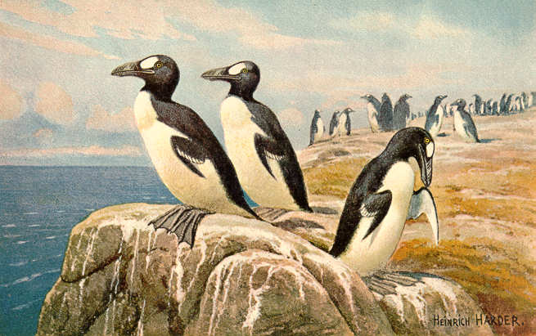
Alka velká (Pinguinus impennis)

Slide 13
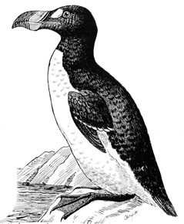
Alka velká (Pinguinus impennis): Nelétavý, cca 75-85 cm velký pták z čeledi alkovitých vzezřením blízce připomínal tučňáka. Alka sice byla nelétavá, zato se však velmi obratně pohybovala ve vodě. K tomu jí sloužila silná, leč zakrnělá křídla o délce až 20 cm. Dospělí jedinci se živili menšími rybami, které lovili pod hladinou, mláďata planktonem.
Alky hnízdily v izolovaných koloniích na ostrovním pobřeží Evropy (př. Island). Stejně jako tučňáci (se kterými však navzdory podobnosti nebyly příbuzné) nebudovaly hnízda; samička snesla ročně jedno žluto-bílé vejce velké cca 12 cm, o které se starali oba rodiče.
Osudný ortel však alkám podepsaly objevné námořní cesty. Vyhladovělí námořníci často zakotvili u ostrovů, kde tito ptáci hnízdili, a naložili je i vejce na loď jako čerstvý zdroj potravy. Populace se začala rychle ztenčovat. To vedlo k nabytí jejich hodnoty. Nejen, že měly chutné maso a vejce, ale byly také cennými exponáty soukromých sbírek. Za nedlouho již poptávka převyšovala nabídku.
Poslední párek alek byl spatřen v roce 1844 u islandského ostrovu Eldey. Oba dospělí jedinci byli ubiti holí a vejce rozšlapána.

